Slide 1
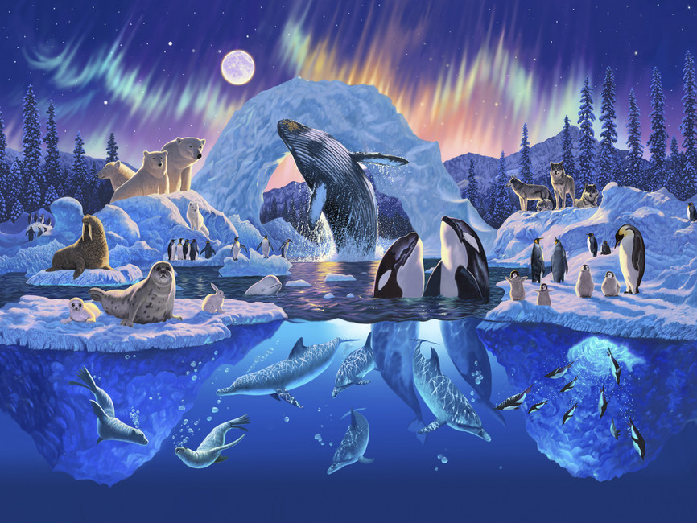
Арктика.
Северный полюс..
МАДОУ Детский сад №329 «Зеленый лужок»
Заварухина Наталья Владимировна

Slide 2
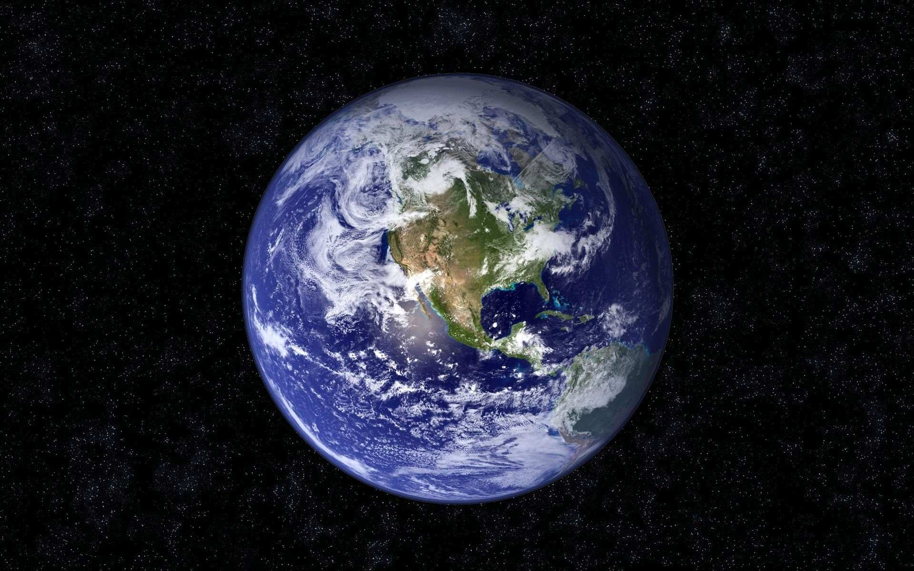
Посмотри – это наша планета Земля, на которой мы все живем. Какая же она у нас красавица!

Slide 3
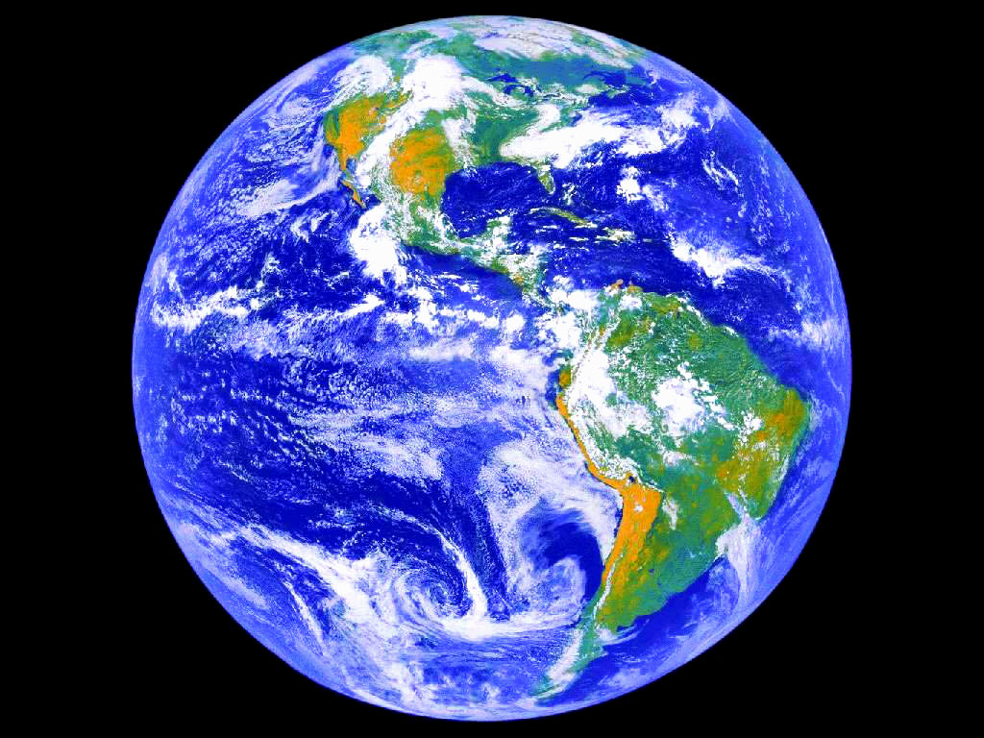
Синие пятна на ней – это моря, зеленные – леса и луга, а коричневые – это горы (попробуй их найти на картинке)..

Slide 4
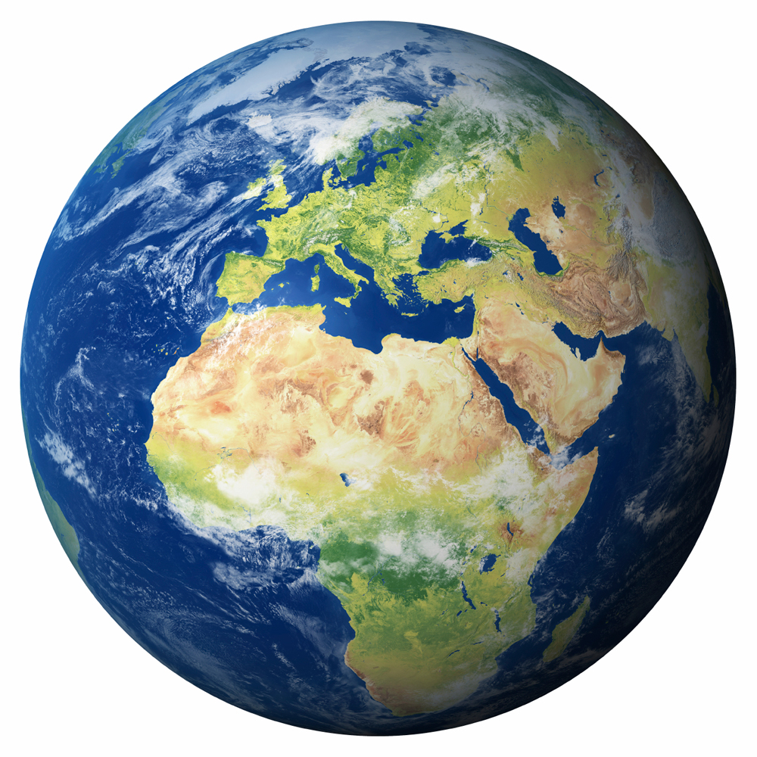
А знаешь, что это за белая шапочка вверху?
Это – Арктика! Знаешь, почему Арктика и Северный полюс такие белые?.

Slide 5
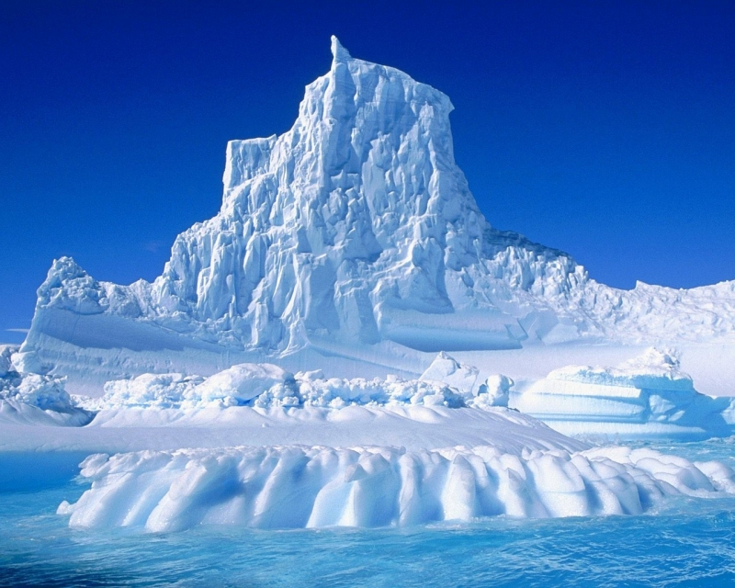
Арктика – эта ледяная пустыня, вся покрытая снегом и льдом. Поэтому она такая белоснежная.Природа Арктики очень сурова Арктика смело может похвастаться самыми низкими температурами на планете.

Slide 6
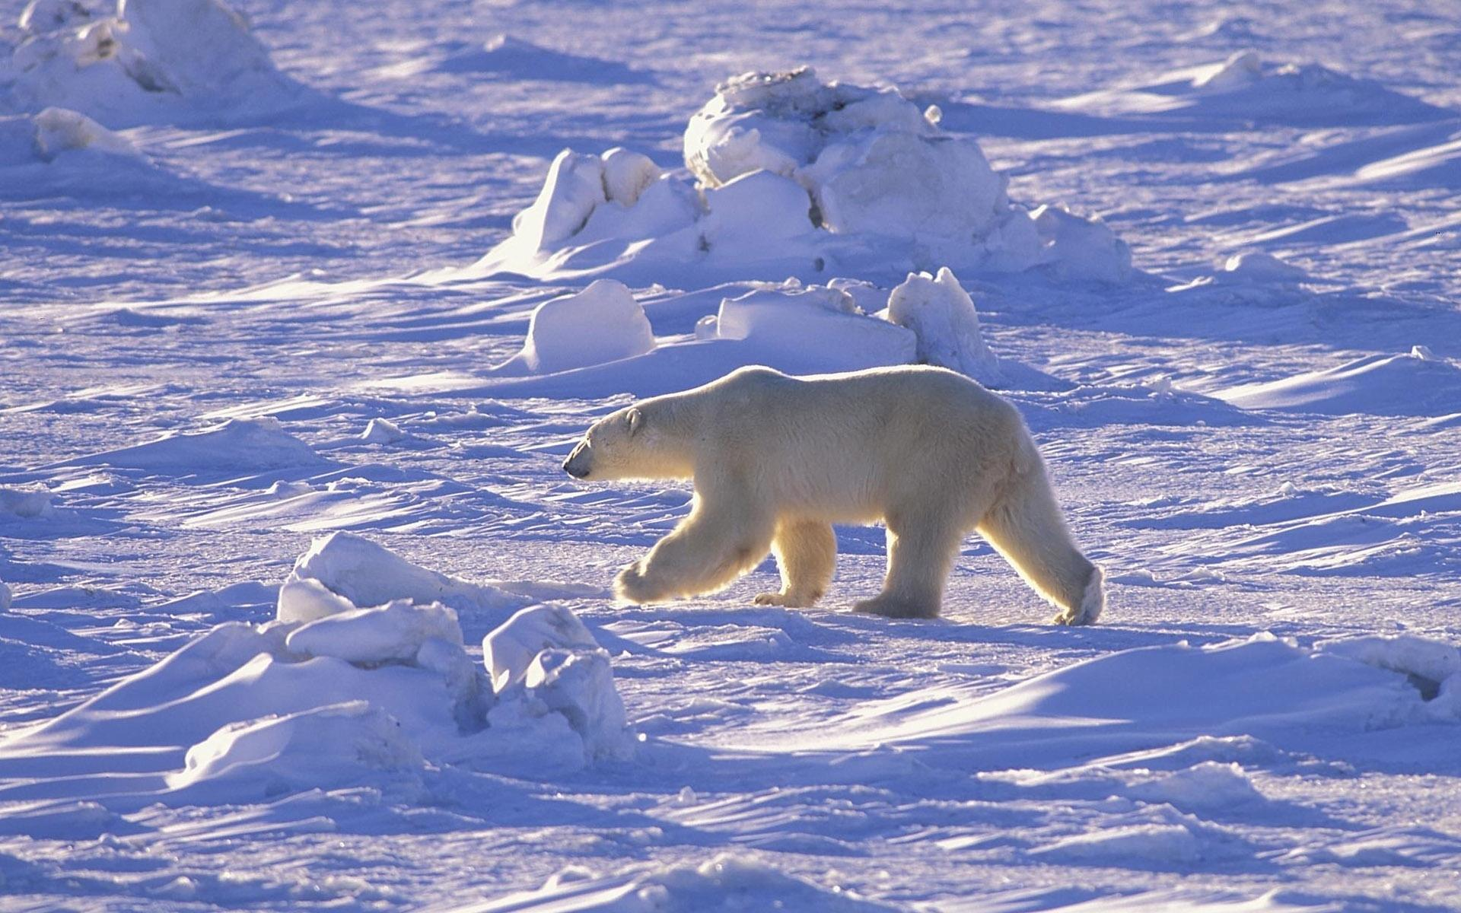
На Северном полюсе и в Арктике очень холодно – там вечная зима, и никогда не бывает тепла, как летом. .

Slide 7
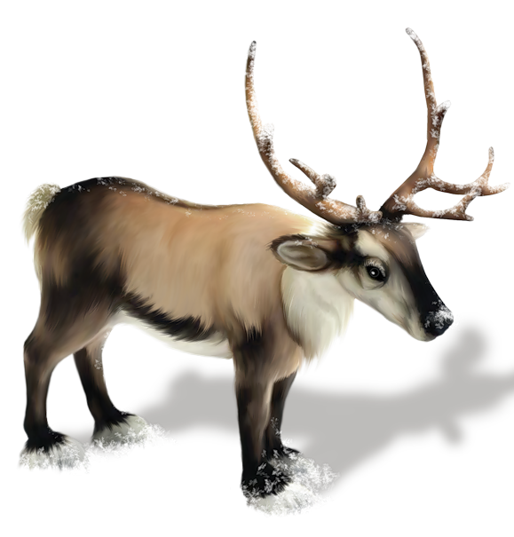
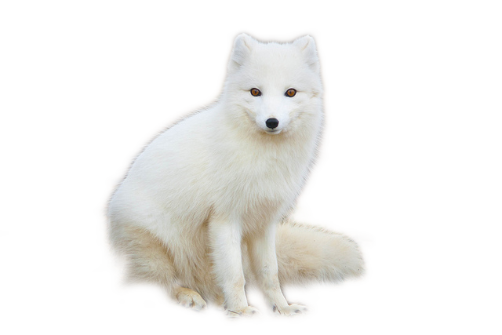
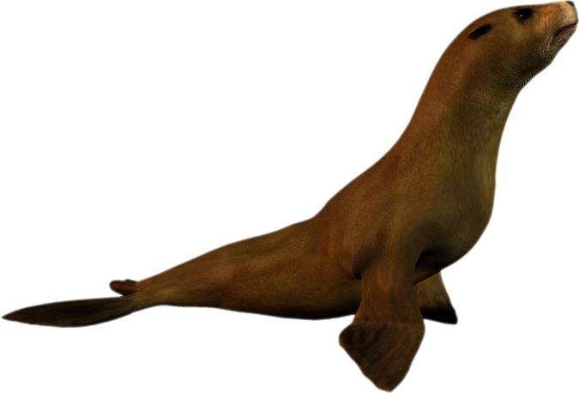
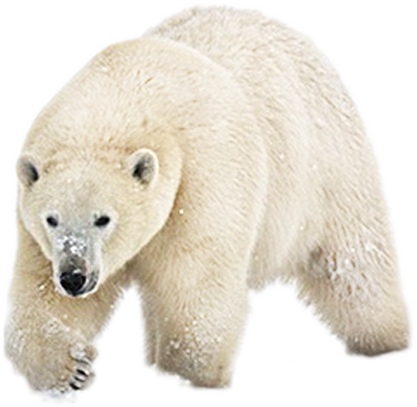
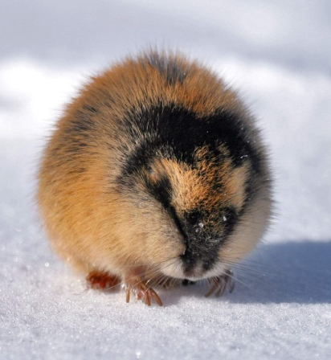
Несмотря на то, что в Арктике очень холодно, здесь тоже живут разные животные Северный хомячок
Северный олень
Песец
Белый медведь
Северный хомячок
Тюлень

Slide 8
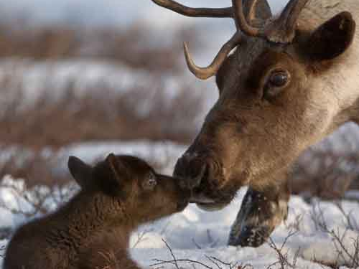
Северный олень

Slide 9
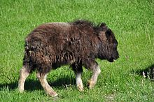
Овцебык

Slide 10
Полярная сова

Slide 11
Песец, или полярная лиса

Slide 12
Белуха, или полярный дельфин

Slide 13
Акула Косатка

Slide 14
Морж
Гренландский тюлень

Slide 15
На берегах Северного Ледовитого океана гнездятся огромные колонии перелетных птиц

Slide 16
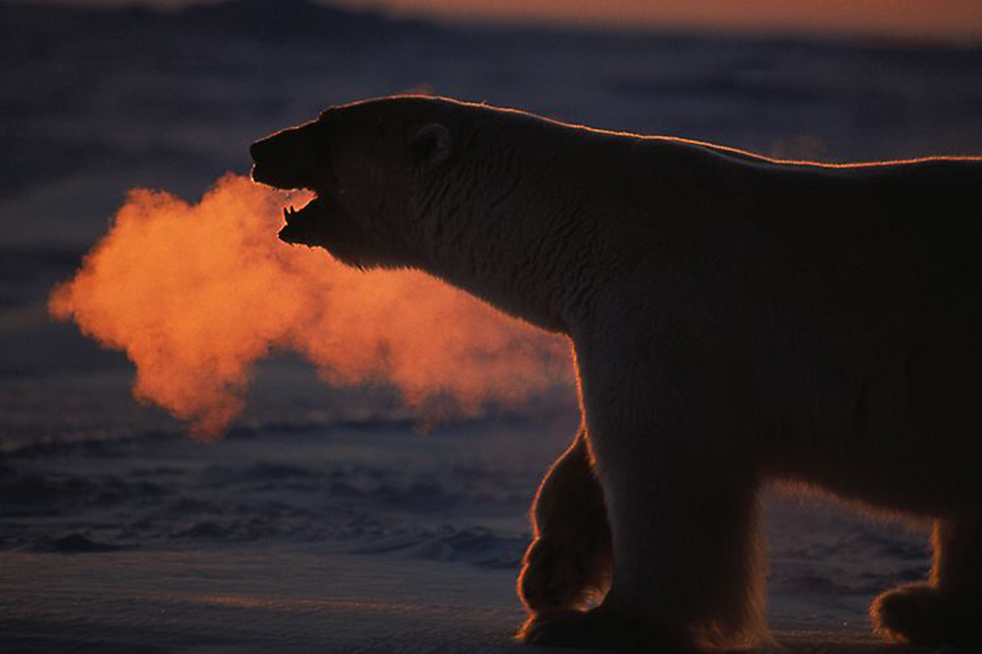
Сначала на Северном полюсе наступает полярная ночь. Ночь на Северном полюсе очень длинная. Много месяцев подряд везде темно и не видно солнца. Животные, которые живут в Арктике, просыпаются, засыпают, завтракают, ужинают – а солнышка все нет и нет! Кругом темная ночь, а день все не наступает!.

Slide 17
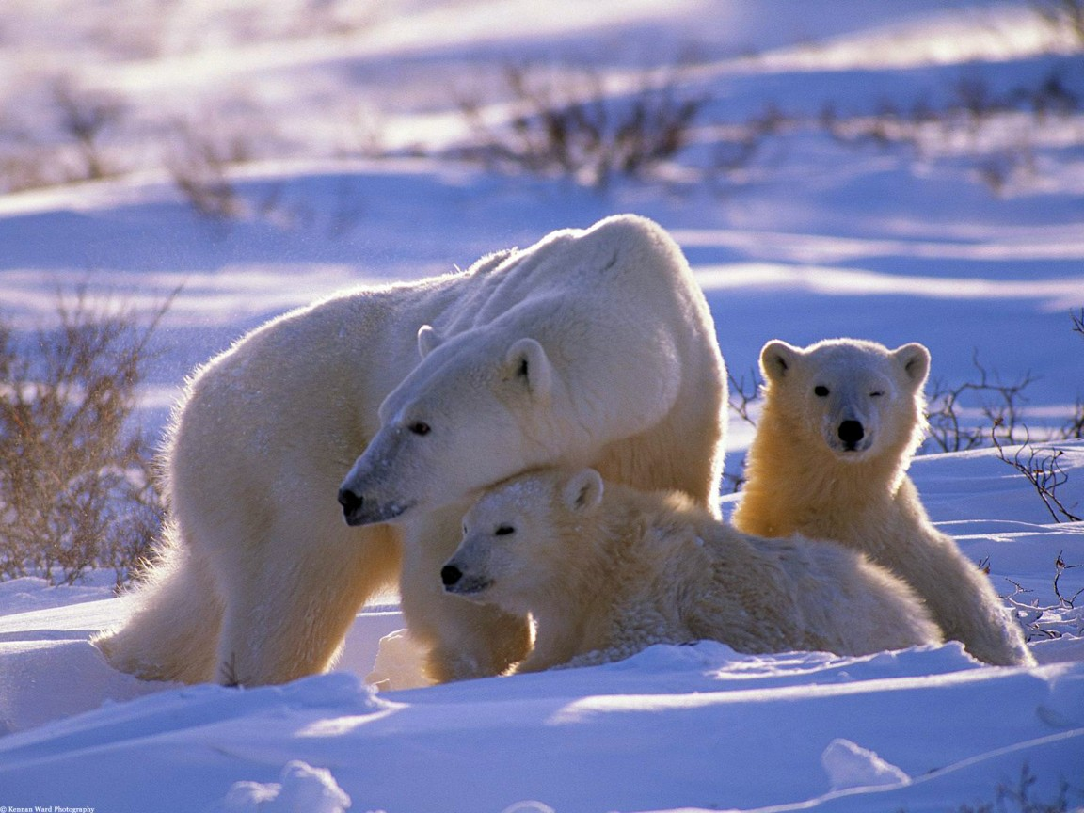
Но наконец в Арктике наступает день! Появляется солнце! И день этот, также как и ночь – тоже очень длинный. Животные Арктики точно также просыпаются и засыпают, завтракают и ужинают – а день так и не кончается и тоже длится долгие-долгие месяцы. Такое это удивительное место!.

Slide 18
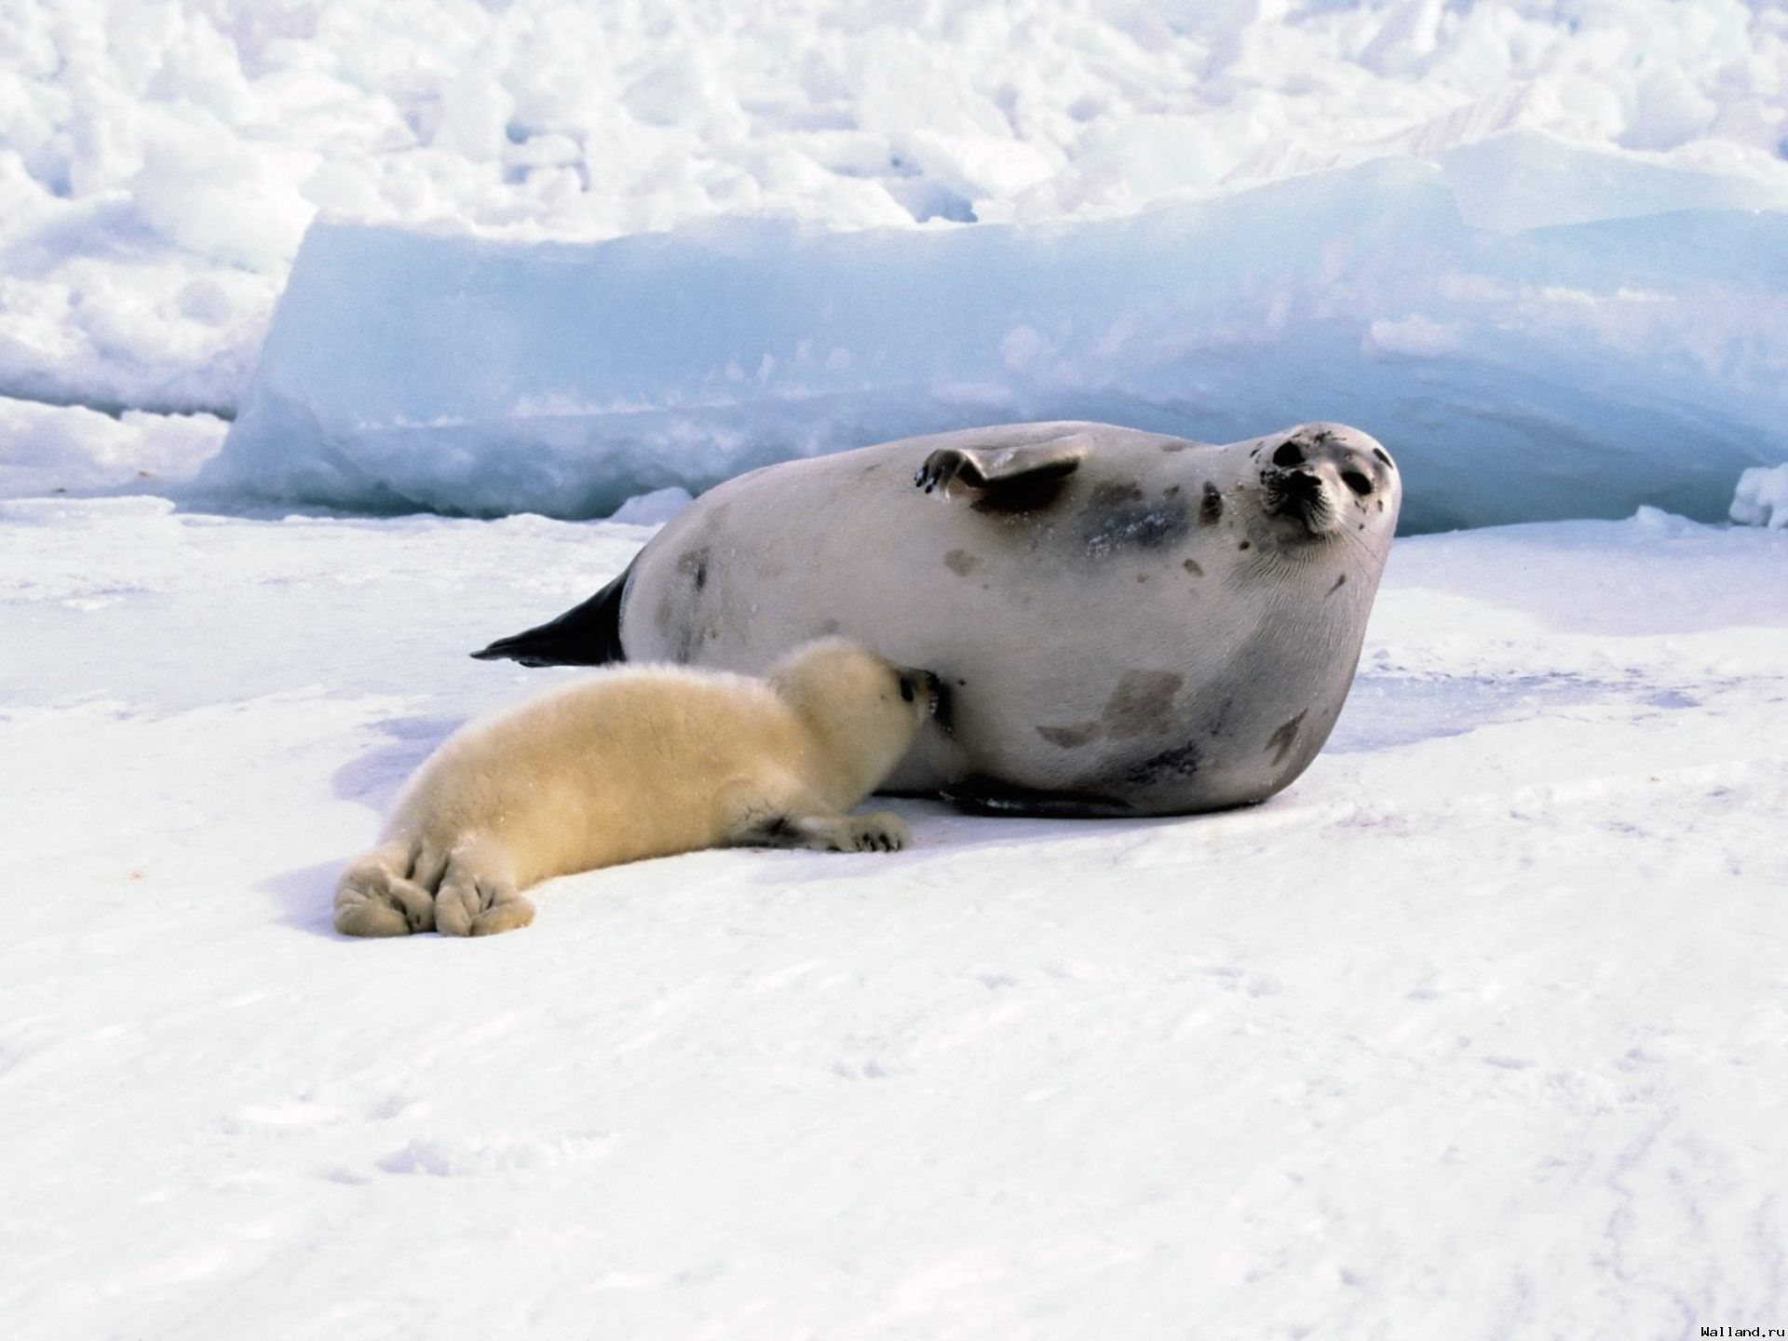
А вот детеныш тюленя пьет мамино молочко.

Slide 19
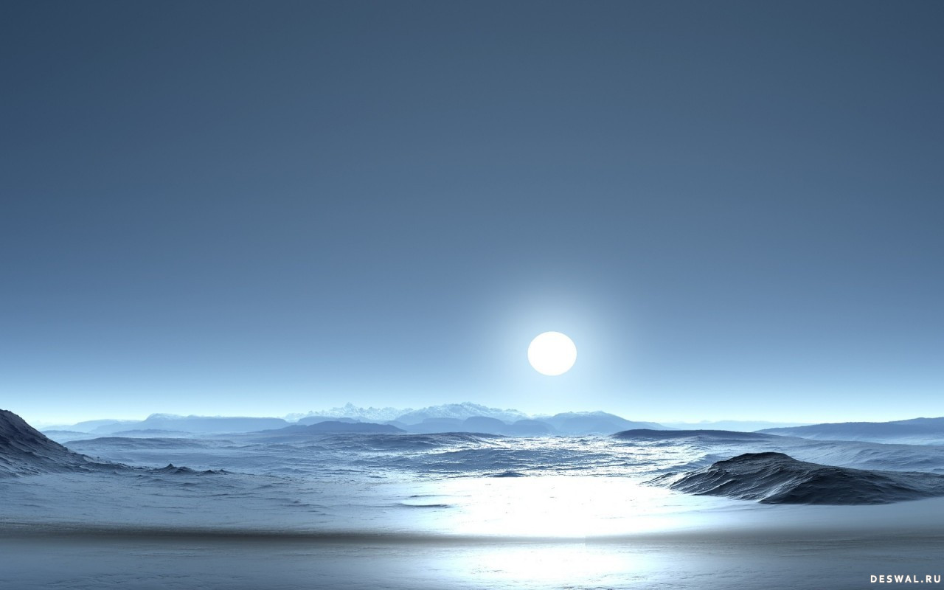
Солнышко на Северном полюсе не садится и не встает каждый день – как это бывает там,
где мы живем..

Slide 20
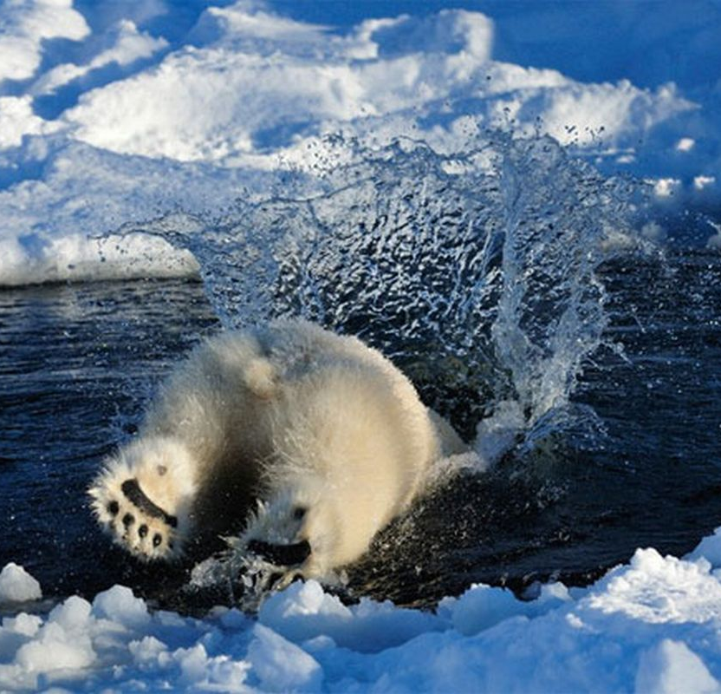
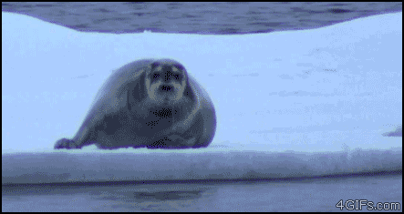
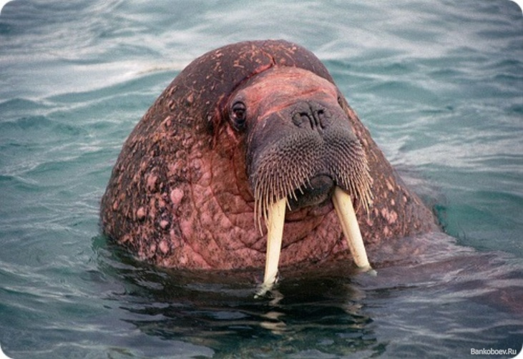
Многие северные животные питаются рыбой, которую они вылавливают в океане. Да-да! Они с удовольствием погружаются в эту холодную воду и совсем не мерзнут. Это медведи, тюлени и моржи.

Slide 21
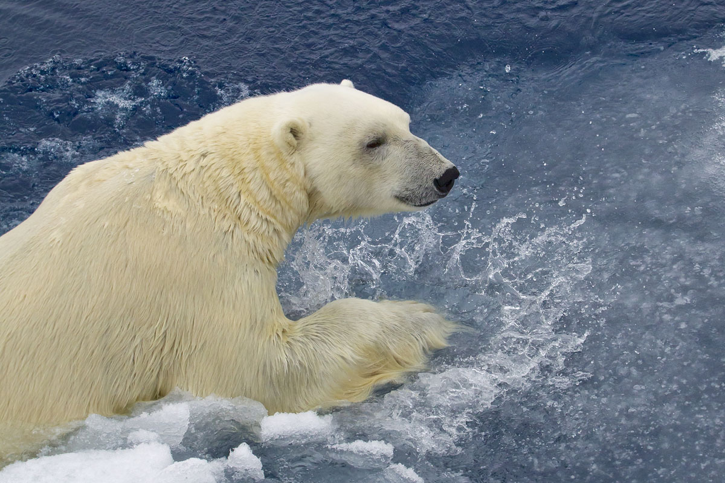
Почему же они не мерзнут? Дело в том, что шерсть многих северных животных и птиц очень густая и хорошо согревает их от холода. Кроме того, она смазана особым животным жиром, поэтому не намокает в воде..

Slide 22
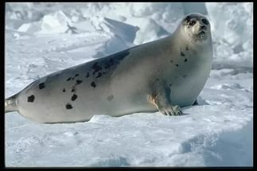
Еще у северных животных под кожей находится толстый-толстый слой жира, который их согревает не хуже теплой шубки.
Посмотри какой толстый этот тюлень! У него почти нет шерсти,
но его кожа и жир такие толстые, что ему не холодно в самые лютые морозы и на суше и на море.

Slide 23
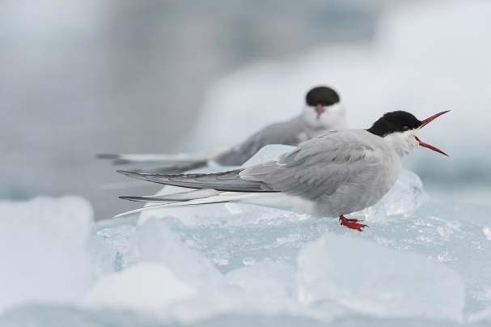
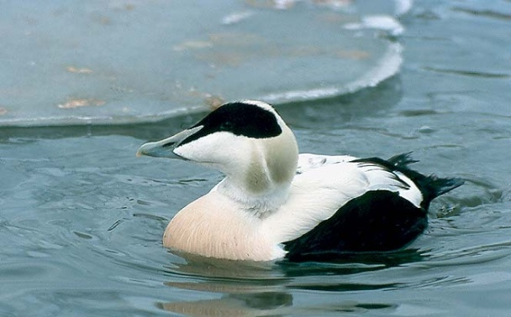
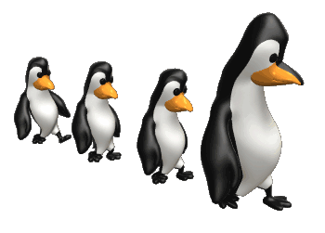
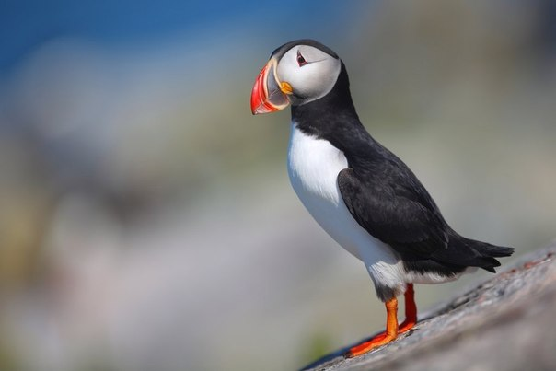
В более теплое время в Арктике
можно встретить и птиц.
Полярная крачка
Гага
Тупик
Пингвины

Slide 24
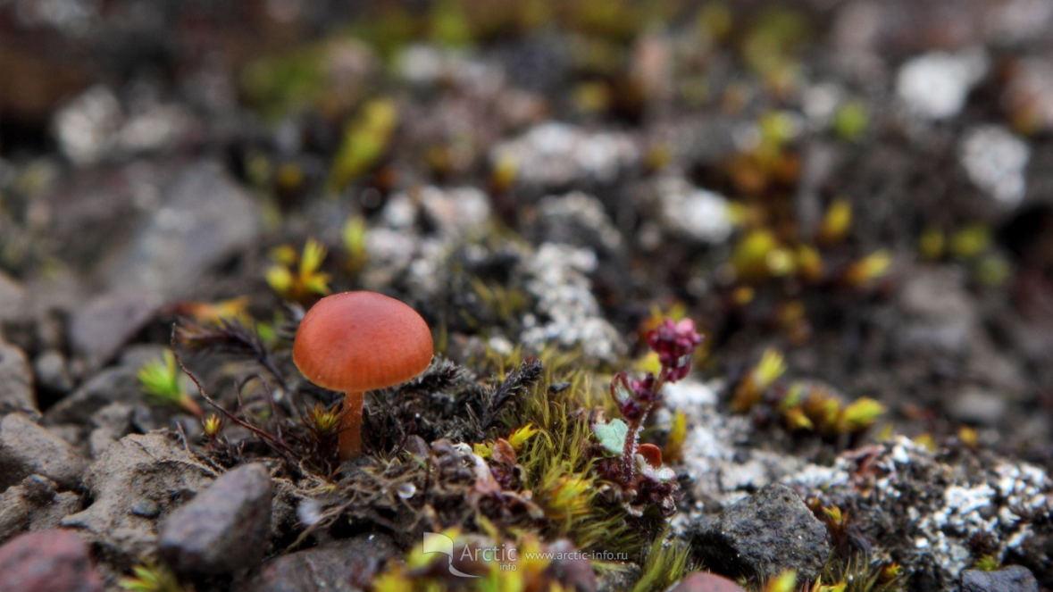
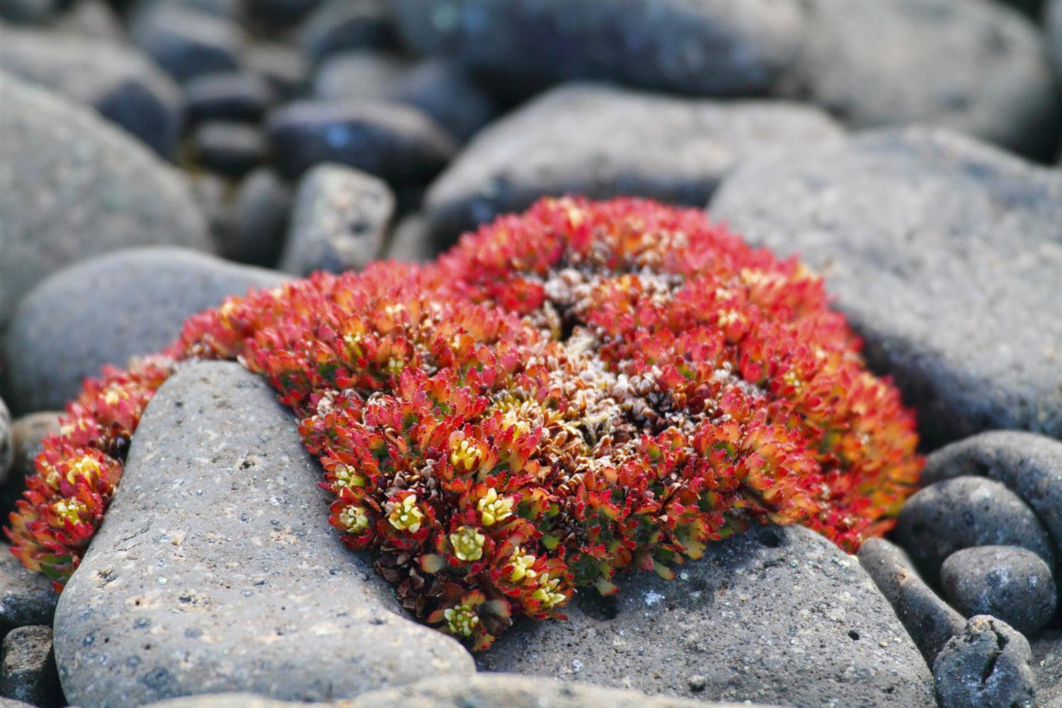
Чем же питаются все эти животные и птицы? Ведь в Арктике почти ничего не растет – в основном только мхи и лишайники, да редкая травка?

Slide 25
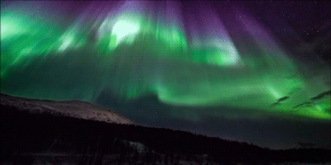
Только на Севере и только зимой можно увидеть одно из самых красивых природных явлений – северное сияние. Его красоту невозможно передать словами! Это надо видеть. Небо вдруг озаряется и вспыхивает миллионами огней. .

Slide 26
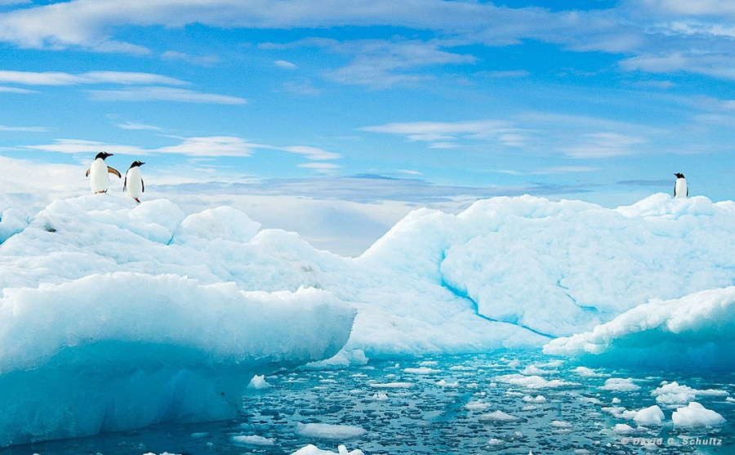
Вот какое интересное место есть на нашей Земле - холодный и снежный Северный полюс!

